Slide 1
「指定管理者制度」導入による成果
資料１－２
民間ならではの発想による事業執行
■柔軟で効率的な事業執行
□設計・設備・建築の一元発注 ⇒ 工期の大幅な短縮
□随意契約方式を活用した迅速な工事発注
⇒相見積等により公正・透明性を担保
⇒請負業者等との粘り強い価格交渉
□指定管理者提案による事業の実施
□年度を越えての事業執行
■スリムでスピード感をもった事業執行
□迅速な意思決定
□若手中心の少数精鋭による組織体制
■市場関係者ニーズへの機敏な対応
□利用料金制による弾力的な運用
□徹底した現場主義

Slide 2
収入確保とコスト削減
■収入確保
◆債権管理の徹底⇒利用料金滞納ゼロ
◆空施設の有効活用
⇒店舗の複数使用、金融機関、診療所、薬局の誘致等
◆不法駐車の排除⇒有料区画へ誘導、場内秩序の回復
◆発泡スチロール再生利用による売却益の増加
◆プラ製廃棄パレットの再生利用(有価物で売却)(H25年度～)
■大幅なコストの削減
◆人件費
◆委託料(廃棄物処理費用等)の大幅削減(5,500万円/年)
○ プラ製廃棄パレット処理費用(870万円/年)の大幅削減、
○魚あら処理費用(1,500万円/年)をゼロに(H27.12～)
年間約1億円の財源確保(H25-27)
市場事業(活性化事業、修繕事業) へ投資

Slide 3
管理運営費等の取扱基準
□指定管理者制度導入による府の一般管理費等の縮減額(10人減)
を原資として活性化事業を実施
□事業費：5,800万円/年(税抜)
実績額＜提案額(5,800万円) ⇒ 差額を府へ納付
実績額＞提案額(5,800万円) ⇒ 指定管理者の負担
□1件に付き原則100万円以内の工事
□事業費の精算
実績額＜提案額(5,000万円) ⇒ 差額を府へ納付
実績額＞提案額(5,000万円) ⇒ 指定管理者の負担
■活性化事業
□事業費の精算
■緊急修繕
経営努力による財源捻出
□事業費：5,000万円/年(税抜)

Slide 4
指定管理者と開設者の業務分担
施設の管理関係 □清掃 □警備 □ゴミ処理 □小規模な改修 □施設の使用許可 □利用料金の徴収 など
指定管理者（民間）
市場の業務関係 □各種報告書の受理 □市場日報等の作成公表 □開設者に対する申請書、届出書の受付 など
市場の活性化 □市場全体の活性化事業の企画及び実施
開設者（府）
□卸売業務、仲卸業務に関する許可等及び検査、指導 □施設・設備の整備 □大規模な改修 など

Slide 5
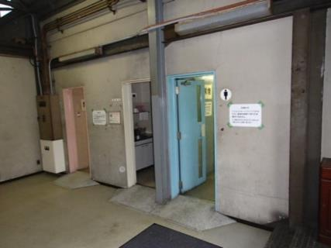
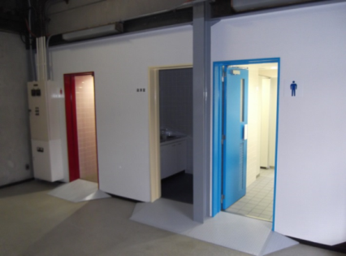
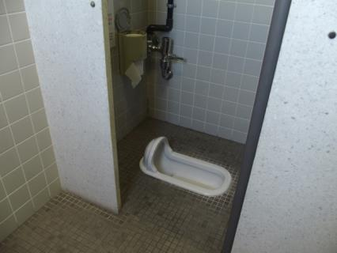
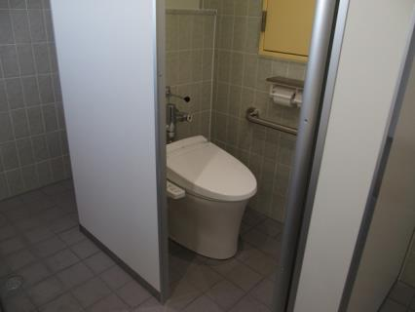
①清潔な市場の実現 【トイレ改修】 （H24～）
市場活性化の取り組み [ハード事業]
[施工前]
[施工後]

Slide 6
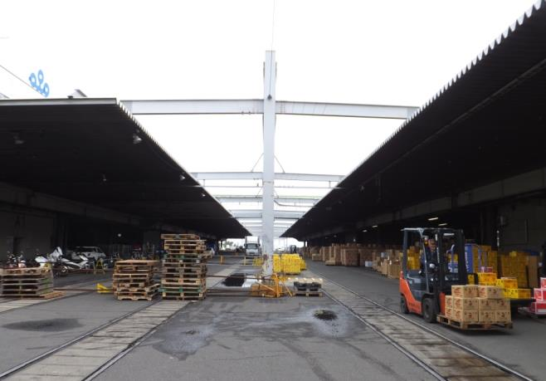
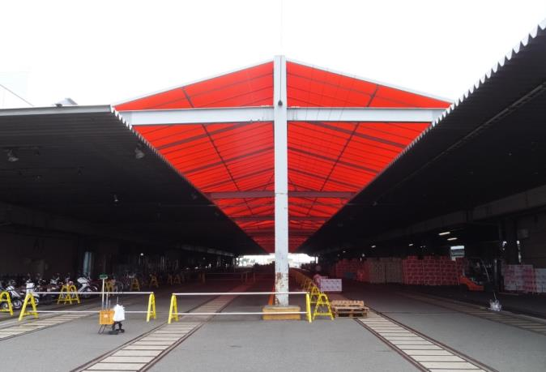
②青果・水産２階プラットホーム大屋根設置工事（H27）
府依頼事業
[施工前] [施工後]

Slide 7
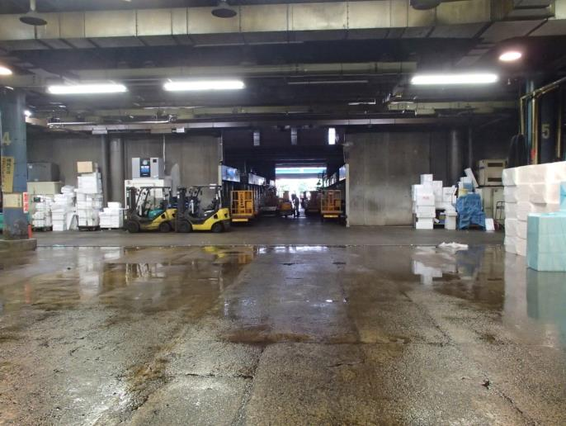
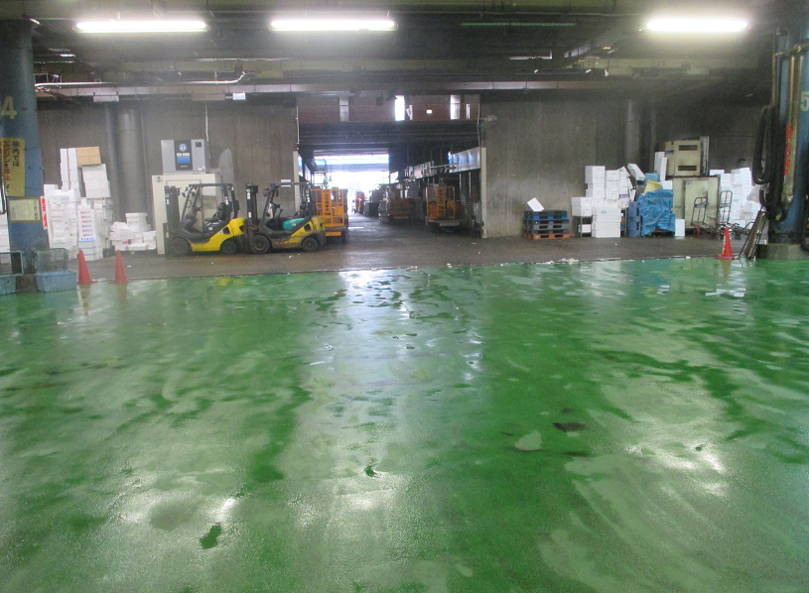
③水産セリ場床面全面舗装改修（H27）
府依頼事業
[施工前] [施工後]

Slide 8
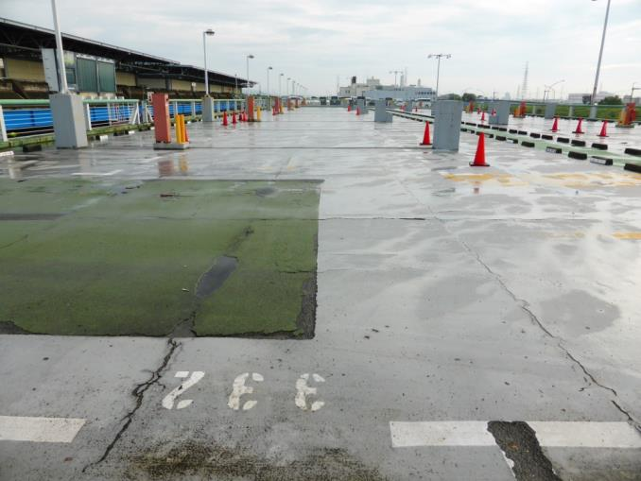
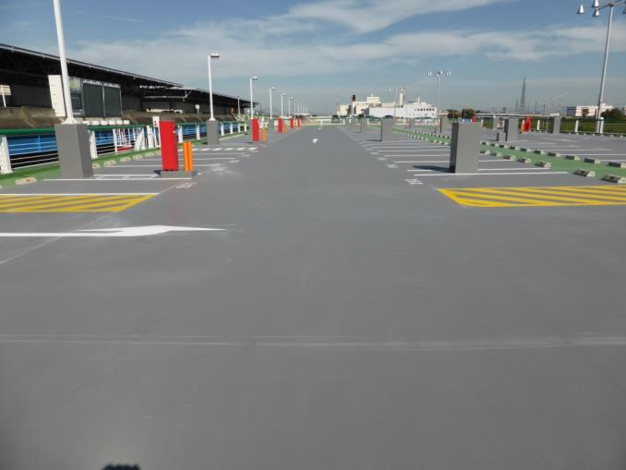
④立体駐車場塗膜防水修繕工事（H27～）
府依頼事業
[施工前] [施工後]

Slide 9
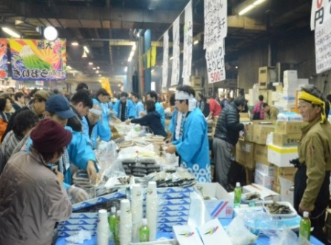
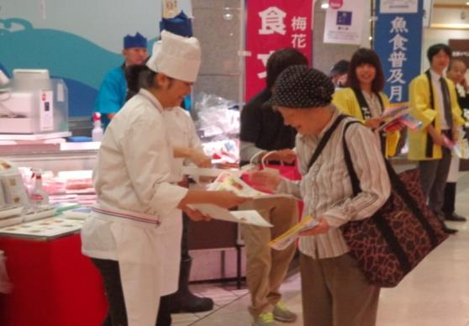
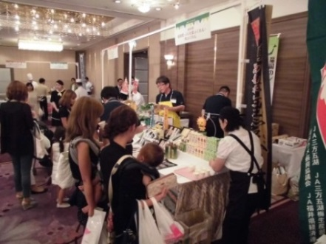
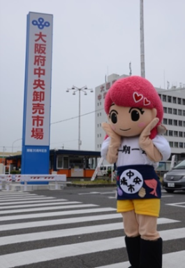
市場活性化の取り組み [ソフト事業]
①量販店・デパート・ホテル・大学等と連携したイベント
市場開放デー
魚食普及月間イベント
産地フェア
マスコットキャラクター
せりちゃん

Slide 10
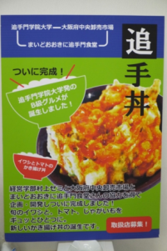
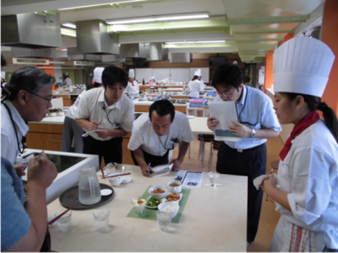
②近隣大学と事業連携協定を締結
■目的
市場外の機関との連携による情報発信を通じて市場の活性化を
進める
■事業内容
府市場や産地が提供する食材を使用し、レシピ開発を行い、レス
トラン等で販売する
■事業連携協定大学
□梅花女子大学（２３年１２月）
□追手門学院（２４年７月）
□大阪大学医学部（２４年１０月）
□大阪成蹊学園（２５年１月）

Slide 11
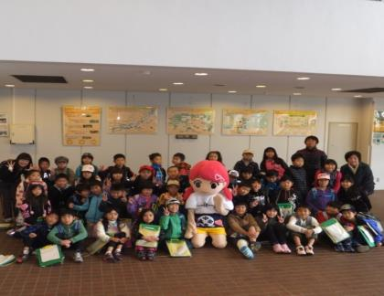
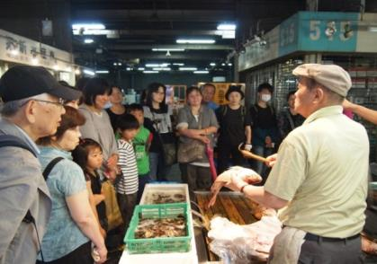
③社会見学・市場見学の受入れ
■受入れ実績
区分 |  | H24年度 | H25年度 | H26年度 | H27年度 | H28年度 H29.1現在
小学校 | 校数 | 24 | 24 | 26 | 26 | 28
 | 見学者数 | 1,866 | 1,985 | 2,320 | 2,555 | 2,415
一般 | 団体数 | 5 | 11 (1) | 15 (4) | 11 (3) | 8 (0)
 | 見学者数 | 115 | 341 (7) | 482 (99) | 270 (88) | 219 (0)
合計 | 団体数 | 29 | 35 (1) | 41 (4) | 37 (3) | 36 (0)
 | 見学者 | 1,981 | 2,326 (7) | 2,802 (99) | 2,825 (88) | 2,634 (0)
※ （ ）は、海外からの視察で内数

Slide 12
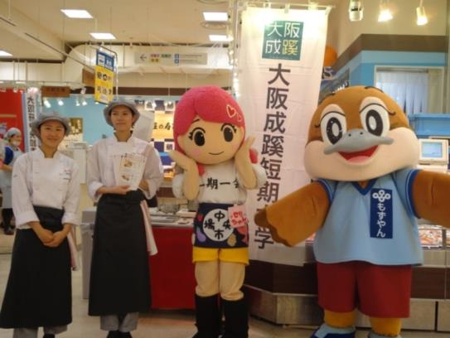
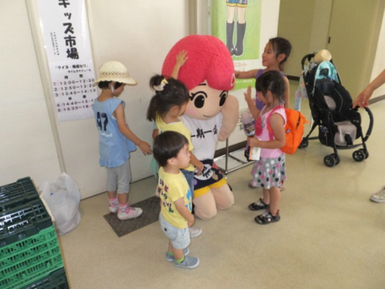
④市場ゆるきゃら「せりちゃん」の活動
■活動実績 [土or日曜日中心]
H26年度 19回活動
H27年度 22回活動
H28年度 16回活動（H29.1月末現在）
【阪神百貨店食品館での大学連携・販促イベント】 【茨木フェスティバル】

